Slide 1

ReponsAtout

Slide 2
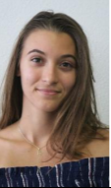
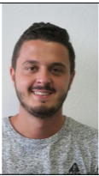
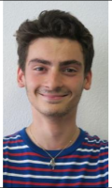
Présentation de l’équipe:
Eva Joly
Responsable commerciale
Alexis Mainard
Architecte software
Matteo Menini
Chef de projet / Admin système

Slide 3
Jour 1 :
Objectif : Mise en place d’un premier système permettant d’échanger avec un client et le renouveler pour communiquer à nouveau.
Pour ce faire, on établira des séries de tests définies en amont afin de répondre aux exigences projet.
Fin de la journée : Envoi d’un compte-rendu à notre client comprenant l’avancement du projet ainsi que les prochaines étapes ainsi qu’une réunion avec l’équipe de développement.
Serveur
Client

Slide 4
Jour 2 :
Objectif : Amélioration du système afin de générer plusieurs clients au même moment.
Pour ce faire, on établira des séries de tests définis en amont afin de répondre aux exigences projet.
Fin de la journée : Envoi d’un compte-rendu à notre client comprenant l’avancement du projet ainsi que les prochaines étapes ainsi qu’une réunion avec l’équipe de développement.
Client
Serveur
Client

Slide 5
Jour 3 :
Objectif : Gestion des questions/réponses et préparation à la livraison du produit au client
Amélioration de l’interaction avec l’ajout de nouvelles réponses.
Mise en place d’une phase de test.
Préparation des livrables et du produit final.
Fin de la journée : Envoi du produit et des livrables au client et réunion de fin de projet.

Slide 6

Merci de votre ecoute

